Slide 1
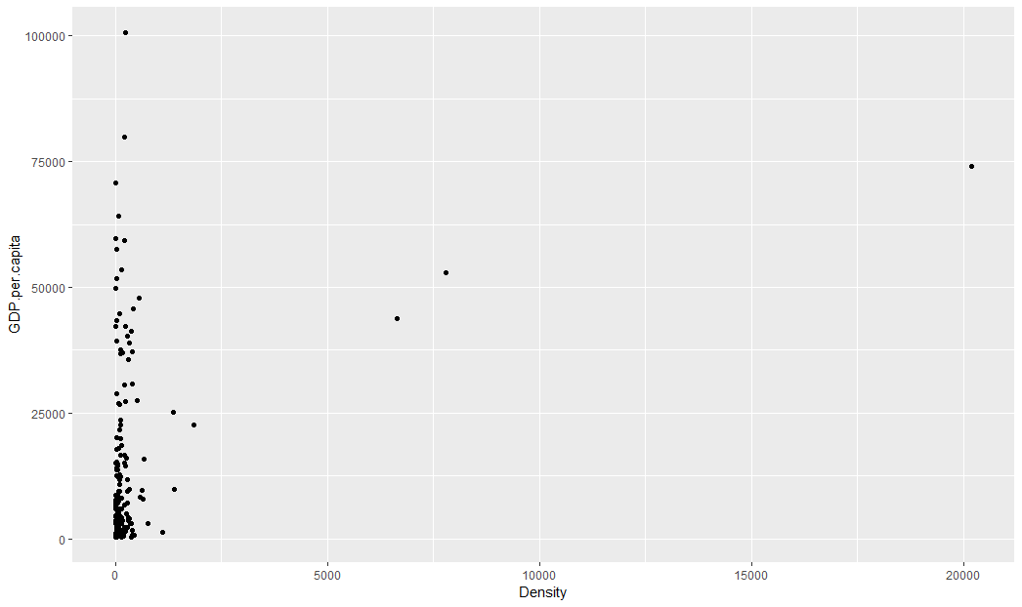
Выбросы
Определение выбросов:
По формуле
Выбросы лежат вне отрезка [x₂₅ –1.5(x₇₅ –x₂₅), x₇₅ +1.5(x₇₅ –x₂₅)]
2) Коробчастая диаграмма
3) Диаграмма рассеивания
4) Тест о том, что максимальное значение будет выбросом
library(outliers)
grubbs.test(data, type = 10)

Slide 2
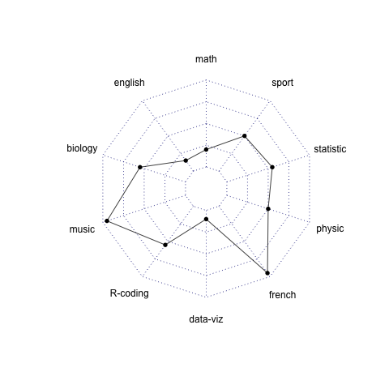
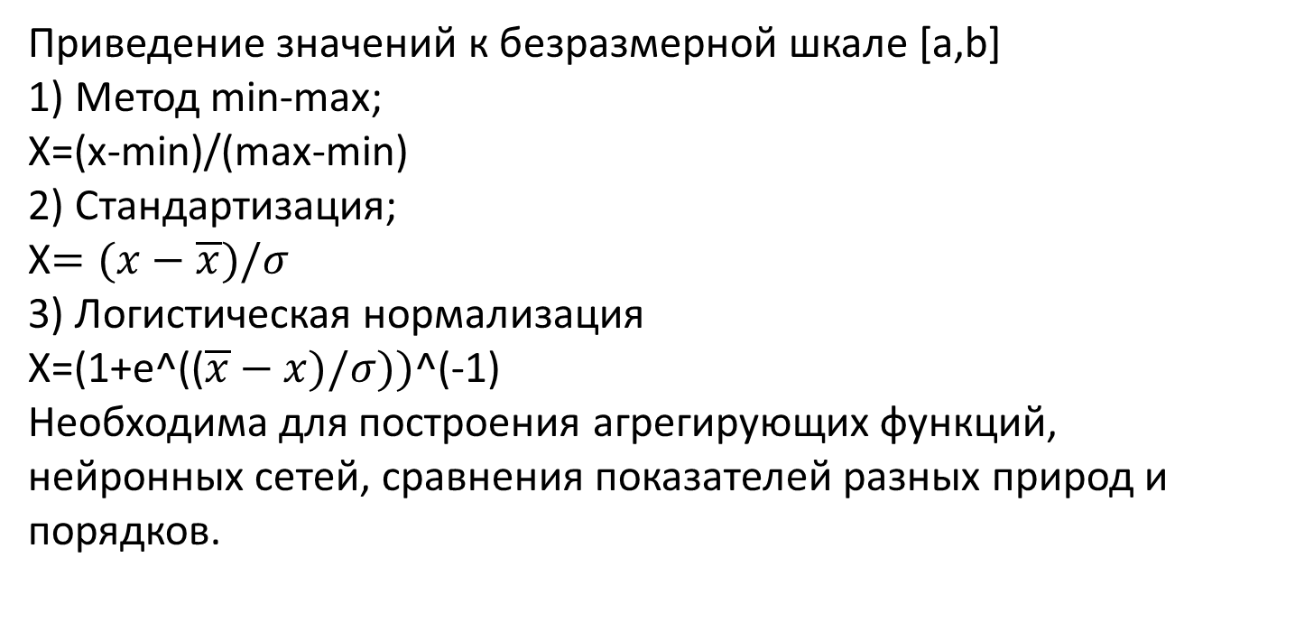
Нормирование данных
Приведение значений к безразмерной шкале [a,b]
1) Метод min-max;
X=(x-min)/(max-min)
2) Стандартизация;
X$=(x−\overline{x})/σ$
3) Логистическая нормализация
X=(1+e^(($\overline{x}−x)/σ))$^(-1)
Необходима для построения агрегирующих функций, нейронных сетей, сравнения показателей разных природ и порядков.

Slide 3
Задание 1
Загрузить данные из файла DataDay2.csv.
Проверить с помощью корбчастой диаграммы наличие выбросов по СО2, использовать тест о том, является ли максимальное значение выбросом, убрать выбросы, заполнить пропуски.
Построить линейную регрессию GDP per capita=f(CO2 emission per 1000 person) для исходного набора и для набора логистически нормализованного.
Посчитать значение GDP per capita при CO2 emission per 1000 person = 2. Сравнить результаты.
Построить столбчатые диаграммы для Украины и любой другой европейской страны.

Slide 4
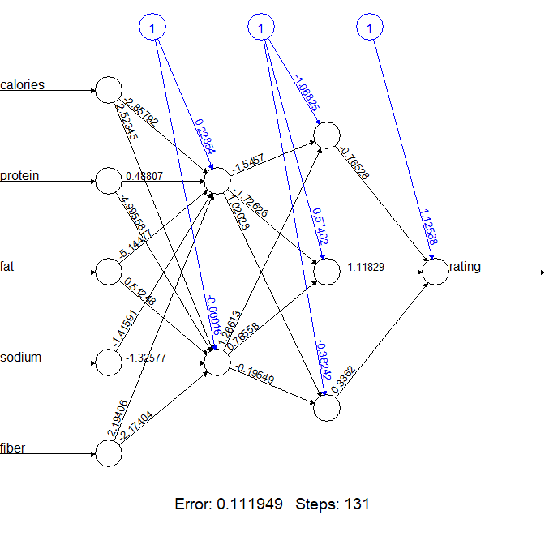
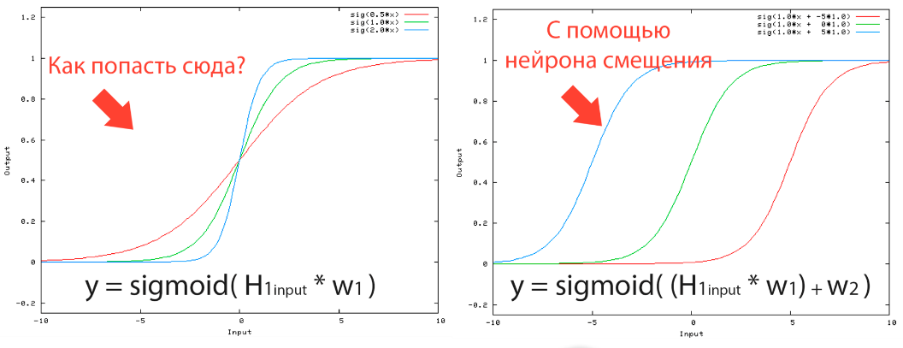
Нейронные сети
library(neuralnet)
Создание нейронной сети
neuralnet(f, data, hidden = c(1,3,4) …)
Вычисление на основе нейронной сети
compute(NN, data)
Важные проблемы:
1) нерепрезентативность данных;
2) переобучение.
Основные понятия:
нейрон (входной, выходной, биас), слой, функция переключения (сигмоида, арктангенс, линейная), обучающая выборка, тестовая выборка, ошибка.

Slide 5
Задание 2
Создать нейронную сеть, которая для развитых стран мира по Energy use (kg of oil equivalent per capita); Imports of goods and services (% of GDP); Literacy rate, adult total (% of people ages 15 and above) и Total reserves (includes gold, current US$) пытается определить Life expectancy at birth, total (years), для этого нужно:
загрузить данные из World Bank;
изучить данные, заполнить пропуски;
подобрать оптимальное количество слоев и нейронов сети;
обучить и протестировать сеть.

